Slide 1
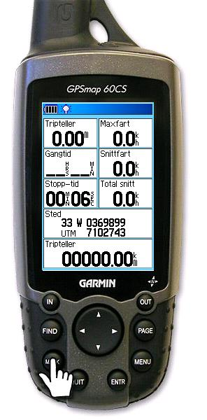
Legge inn koordinat
Trykk på MARK
Aktivitet 3

Slide 2
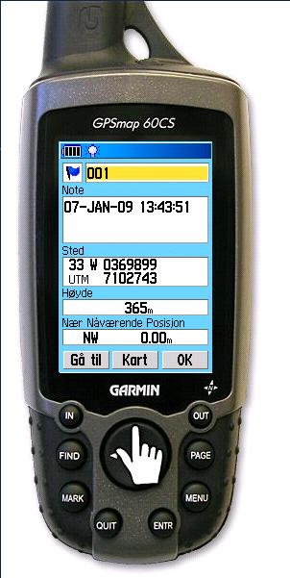
Bruk piltastene til å gå opp til øverste rute
Skriv inn Post 1
Bruk piltastene til å gå ned til Sted
Endre koordinatene til oppgitt koordinater for Post 1
Velg OK

Slide 3
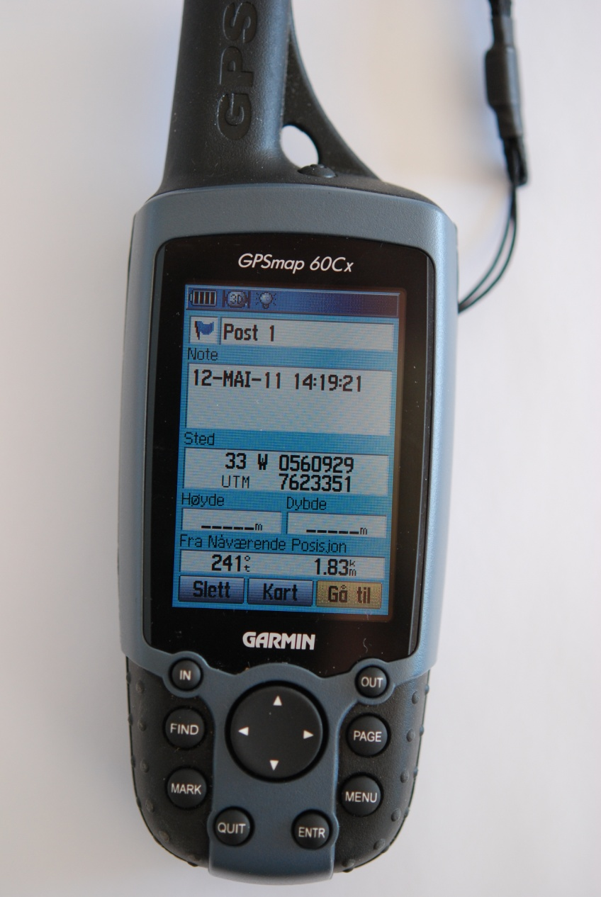
Gå til skatten
Trykk Find
Velg Veipunkt
Marker Post 1
Velg ENTER
Velg Gå til (utenfor vei)
Bruk kompasset eller kartet for å vise vei til posten

Slide 4
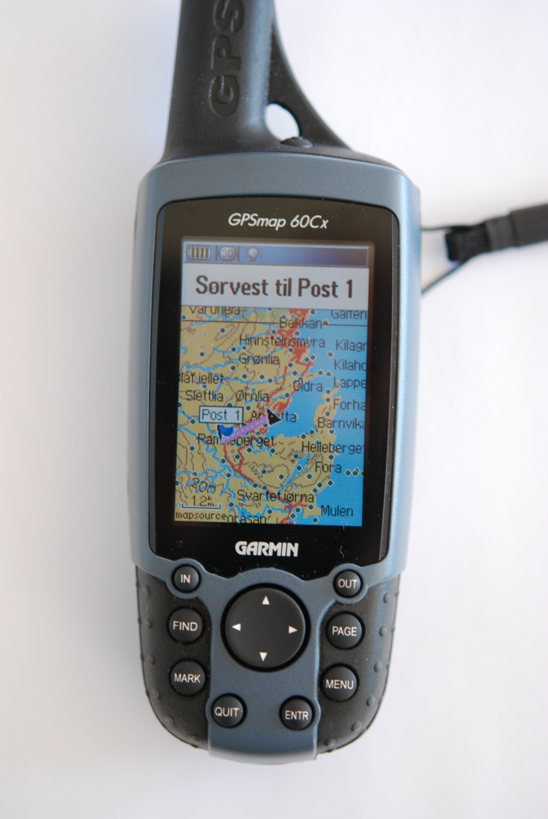
Kartinfo
For bare kart
Velg Meny
Velg Data felter
Velg Bare kart
For posisjon, koordinater og navigasjon velg 2 Brede Data Felt

